Slide 1
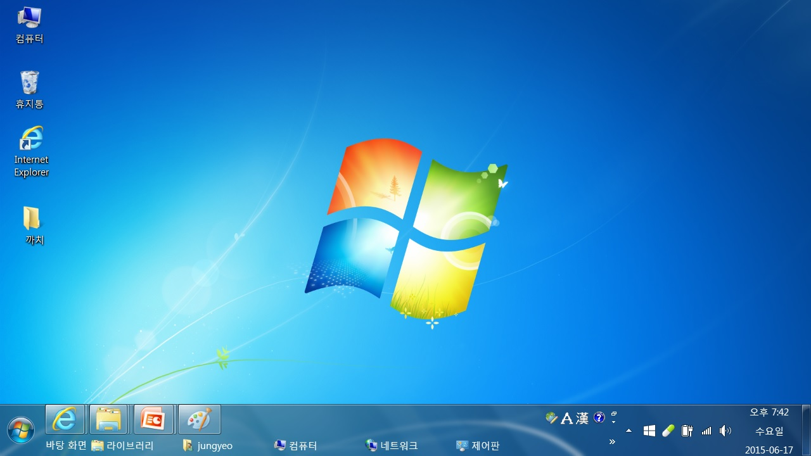
Window 시작과 종료
1윈도우 시작
-본체의 파워 스위치를 누르면 자동으로 부팅
-부팅이란: 컴퓨터가 자동으로 사용자가 쉽게 사용할 수
있도록 설정해서 바탕화면까지 나타나게 해주는
과정
- POST(자가 진단프로그램)과 ROM BIOS 실행
바탕화면
시작단추
알림영역
작업표시줄

Slide 2
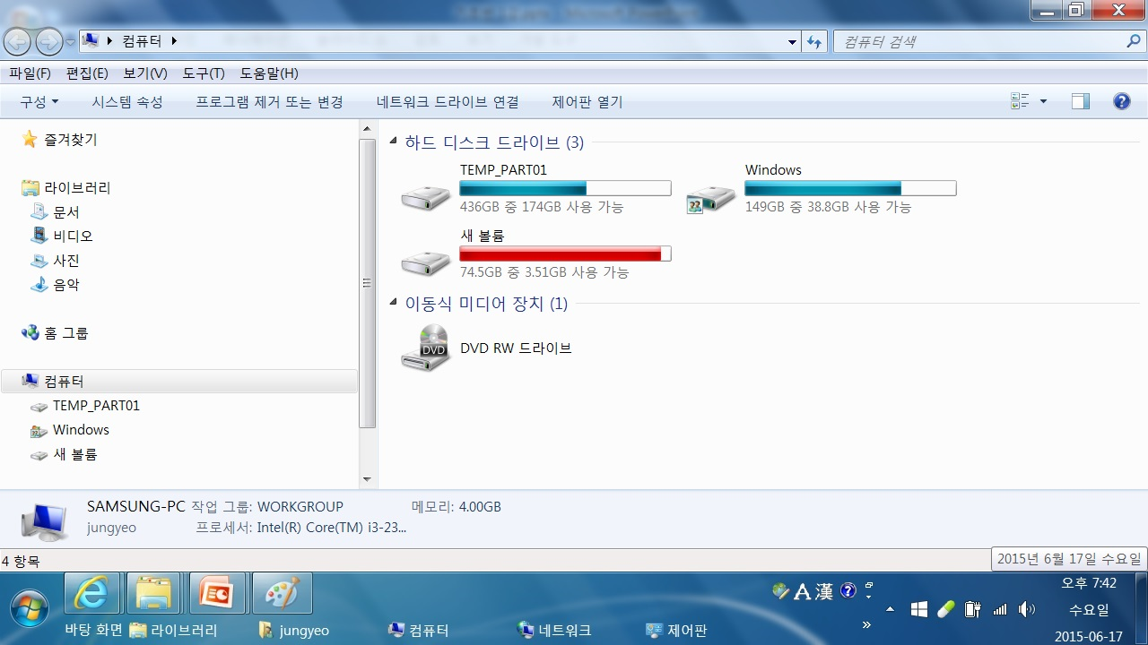
Window 시작메뉴 실행과 과 종료 시작메뉴 크기 조절
2,윈도우 시작메뉴 실행
-시작>모든 프로그램>보조프로그램> 메모장 등등
- 시작>모든 프로그램>워드
3,윈도우 시작메뉴크기 및 위치 조정
-위치이동은 제목 표시줄에서 마우스를 클릭해서 원하는
위치대로 끌고 가면 됨
-크기는 창 조절 단추와 창의 경계선에서 조절
창조절 단추
제목 표시줄

Slide 3
마우스 클릭
4. 마우스 클릭
- 클릭 : 마우스 왼쪽 버튼을 한번만 누르면 됨(선택할 때 사용)
- 더블클릭: 마우스 왼쪽 버튼을 두 번 연속 누르면 됨
(실행할 때 사용)
- 드레그: 마우스 왼쪽 버튼을 누른 채로 다른 장소로 이동하는 것을 말함
- 바로가기:마우스 오른쪽 버튼을 한번 클릭하면 됨(메뉴확인)

Slide 4
인터넷 즐겨찾기 등록방법
주소창
새로고침
뒤로 앞으로
중지
메뉴표시줄
검색어입력
시작페이지
즐겨찾기 등록 편집
프린터
인터넷도구
패드
페이지 설정
패드: 현재 페이지 업데이트 되었을 때 자동으로 재실행 해주는 작업

Slide 5
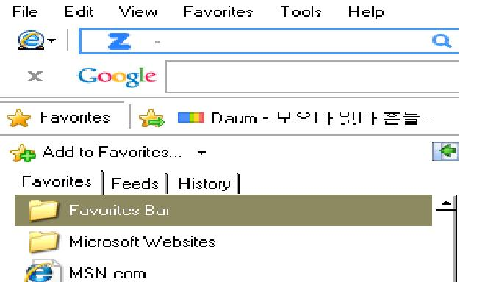
인터넷 즐겨찾기 등록방법
1. 메뉴나 도구를 이용하는 방법
즐겨찾기 추가
Favorites->Add to Favorites->이름 위치 정하기->추가
즐겨찾기 관리
Add to Favorites→ Organize Favorites->
New Folder, move, rename, delete

Slide 6
인터넷 이미지 검색
1. 인터넷 이미지 검색
- 인터넷 검색창-> 검색어 입력-> Image
이미지 한 장 선택-> 마우스 우 클릭->
Save picture as->폴더 지정
- 저작권 유의

Slide 7
Window 기능
1. 내 컴퓨터
2. 제어판
3. 도움말 및 지원
4. 장치 및 프린터
5. 내 문서 , 내 최근 문서

